Slide 1

CROWDFUNDING
Mauricio Valenzuela Gruesso

Slide 2




Recursos
Proyectos Productivos
Bancos
Crowdfunding
Mercado de Valores

Slide 3


TRANSITE BAJO SU PROPIO RIESGO

Slide 4
CROWDFUNDING
(Argentina)
Poner en contacto, de manera profesional y exclusivamente mediante portales web u otros medios análogos, a una pluralidad de personas, que actúan como inversores, con personas que solicitan financiación en calidad de “Emprendedores de Financiamiento Colectivo”.
Por lo tanto, la APT es un mero proveedor de tecnología

Slide 5
¿POR QUÉ NACE EL CF?
Porque hay sectores desatendidos por los mecanismos tradicionales de financiación (emprendedores).
Por que la tecnología potencia la capacidad de dar a conocer un proyecto.

Slide 6
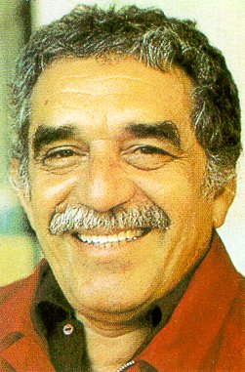


Slide 7


Slide 8
¿LAS APT SON MEROS PROVEEDORES DE TECNOLOGIA?
ACTIVIDADES
Crowdfunding. - Poner en contacto, de manera profesional y exclusivamente mediante portales web u otros medios análogos, a una pluralidad de personas humanas y/o jurídicas que actúan como inversores con personas humanas y/o jurídicas que solicitan financiación en calidad de “Emprendedores de Financiamiento Colectivo”.
Otras.- La P.F.C. no podrá realizar ninguna otra actividad sujeta al control de la Comisión Nacional de Valores, ni inscribirse en otras categorías de agentes y/o mercados bajo fiscalización de este Organismo.
La P.F.C. podrá realizar actividades afines y complementarias no sujetas al control de la Comisión Nacional de Valores, siempre y cuando no exista conflicto de interés entre las actividades que pretendan desarrollarse y se observen los principios de transparencia, objetividad, diligencia y buena fe en el trato con sus clientes.

Slide 9
Emisión de valores
La P.F.C. deberá tener una sección dentro de su sitio o página web para la negociación secundaria exclusiva de los instrumentos que se hayan colocado a través de la misma.
Recaudos
Límites al proyecto y a los inversionistas

Slide 10
¿CÓMO SE HACE EL CF?
Modalidades
Donaciones (Gofundme)
Recompensa (Kickstarter)
Préstamo
Capital
Regalías

Slide 11
CLASIFICACIÓN DE PROYECTOS
Descripción de la metodología para realizar la selección de los proyectos, la cual deberá ser objetiva, razonable y no discriminatoria.
INFORMACION DE LOS RIESGOS
La APT deberá exponer estadísticas sobre el número o el porcentaje
de incumplimientos, así como la tasa de morosidad para los casos
correspondientes. Además, deberá también informar sobre como
define cada variable y cómo se han realizado los cálculos.

Slide 12
CROWDCUBE
Advertencia de riesgo
Invertir en start–ups y en negocios en estados iniciales involucra riesgos, incluidos iliquidez, ausencia de dividendos, pérdida de la inversión y dilución, y debería hacerse como parte de un portafolio diversificado.
Crowdcube está dirigida exclusivamente a inversionistas suficientemente sofisticados para entender estos riesgos y tomar sus propias decisiones de inversión. Usted solo podrá invertir a través de Crowdcube una vez se haya registrado como suficientemente sofisticado

Slide 13
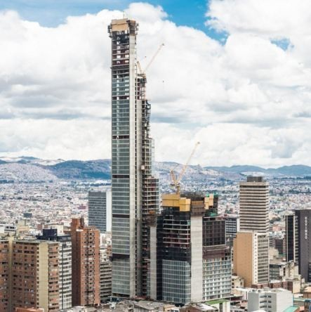
COLOMBIA

Slide 14
COMENTARIOS AL PD COLOMBIANO
Actividades
Crowdfunding. - Poner en contacto de manera profesional a un numero plural de aportantes con receptores que solicitan financiación en nombre propio para destinarlo a un proyecto productivo de inversión.
Se denominarán administradoras de plataformas electrónicas de financiamiento colaborativo
Proyectos productivos de inversión
Modalidades (préstamo y capital)

Slide 15
COMENTARIOS AL PD COLOMBIANO
Valores:
Tienen las características y prerrogativas de los títulos valores, excepto la acción cambiaria de regreso
No podrán negociarse en el mercado principal o en el segundo mercado
Tampoco en la plataforma
La colocación, adquisición o enajenación de estos valores no son intermediación en el mercado de valores. Por lo tanto, se efectuarán directamente entre la plataforma y los aportantes, o entre estos, según el caso.

Slide 16
COMENTARIOS AL PD COLOMBIANO
Clasificación de proyectos e información de riesgos
Recaudos (segregación de fondos)
No diferencia con inversionistas profesionales
Solo en Colombia

Slide 17
COMENTARIOS FINALES
La regulación se ajustará a la realidad
El CF no mejora la viabilidad de los proyectos

Slide 18

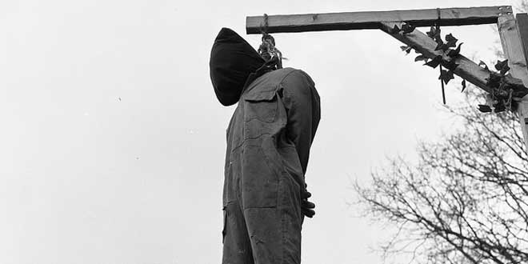

Slide 19
COMENTARIOS FINALES
¿Asesores?
Fondos y programas estatales de apoyo a emprendimientos

Slide 20
GRACIAS

